Slide 1
Швейная фабрика
Реализация Desktop и мобильного приложения
Выполнил: Голубчиков Н.А. бывальцев М.В.

Slide 2
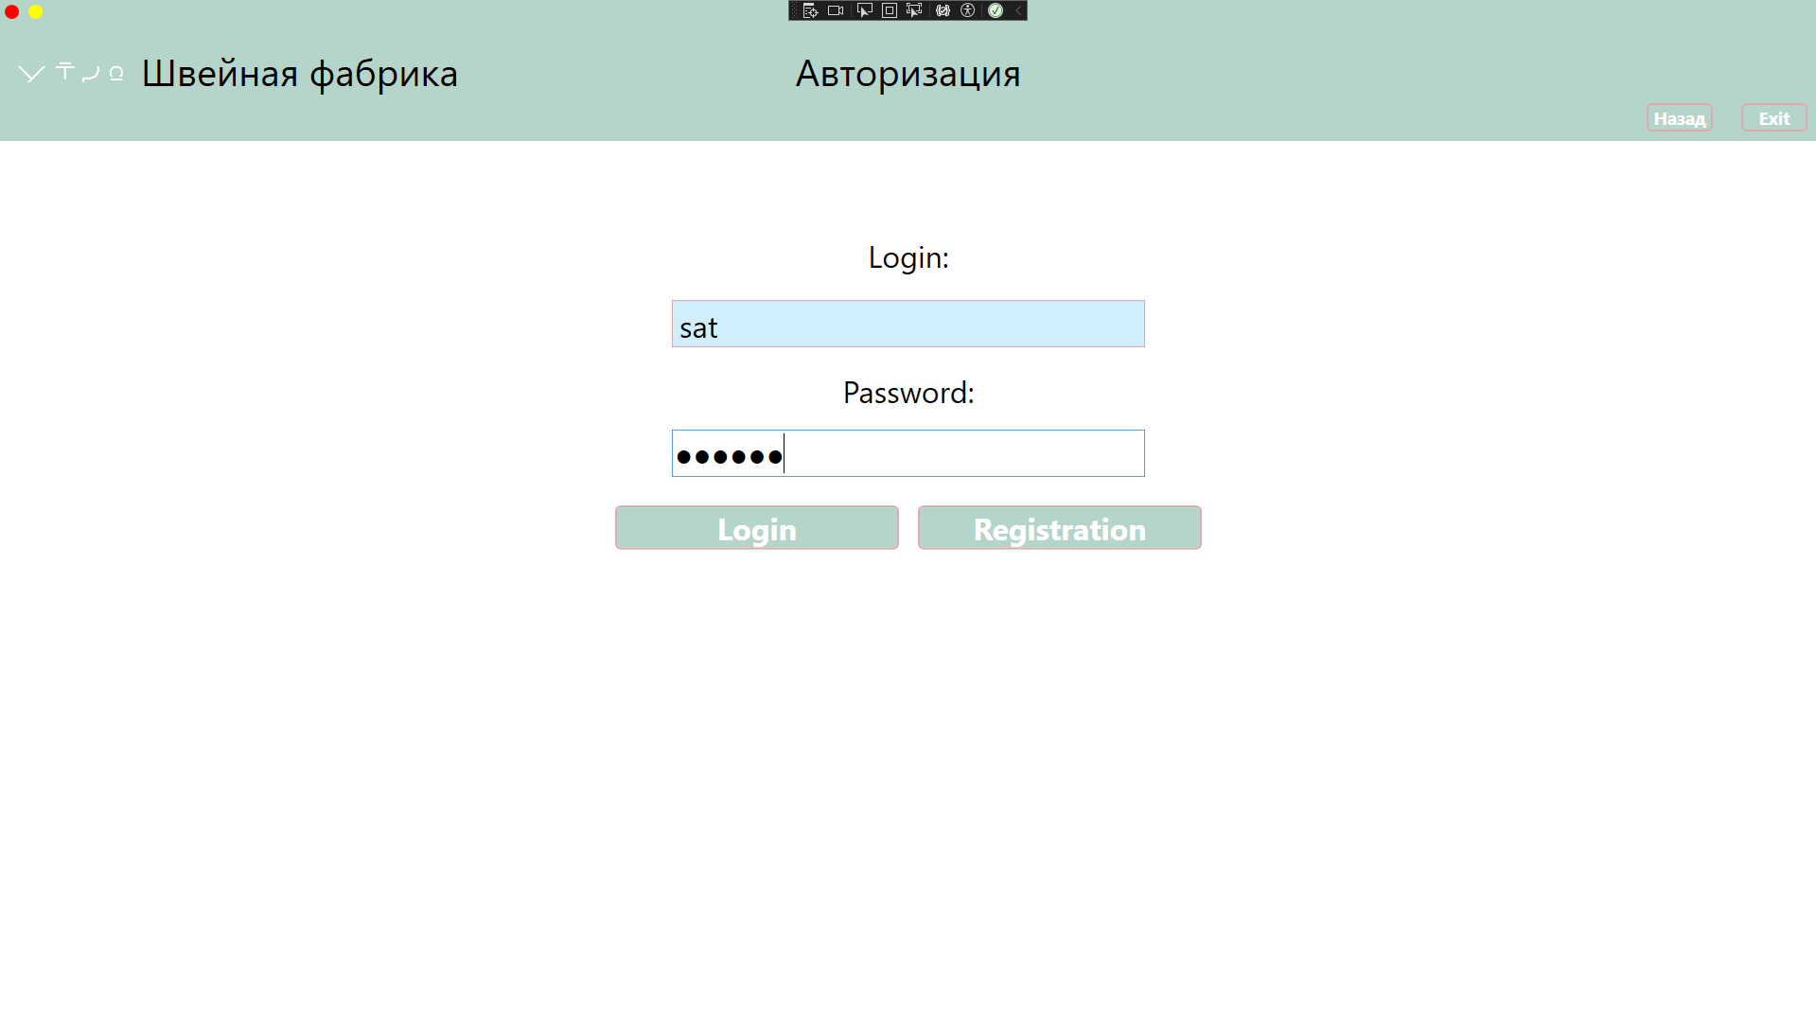
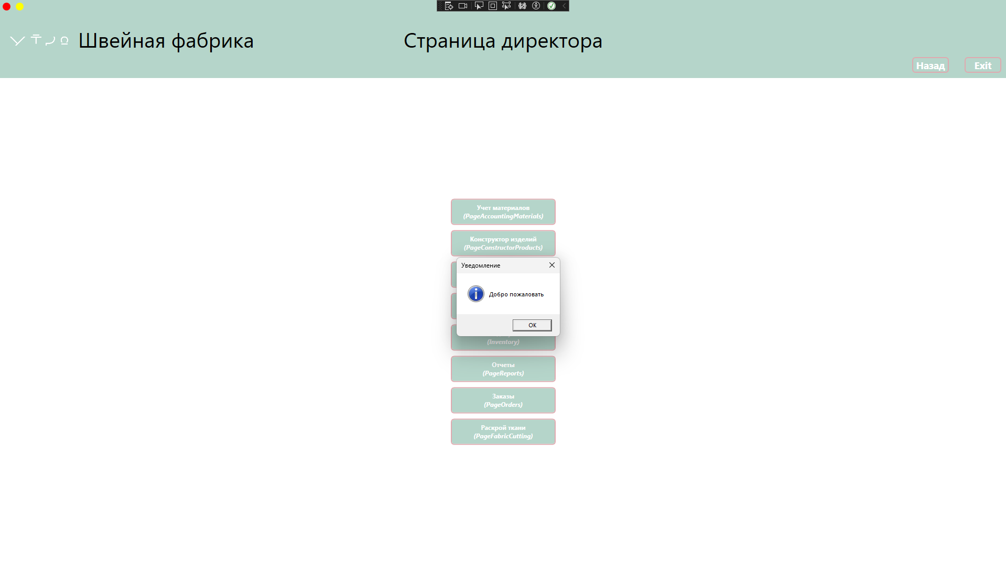
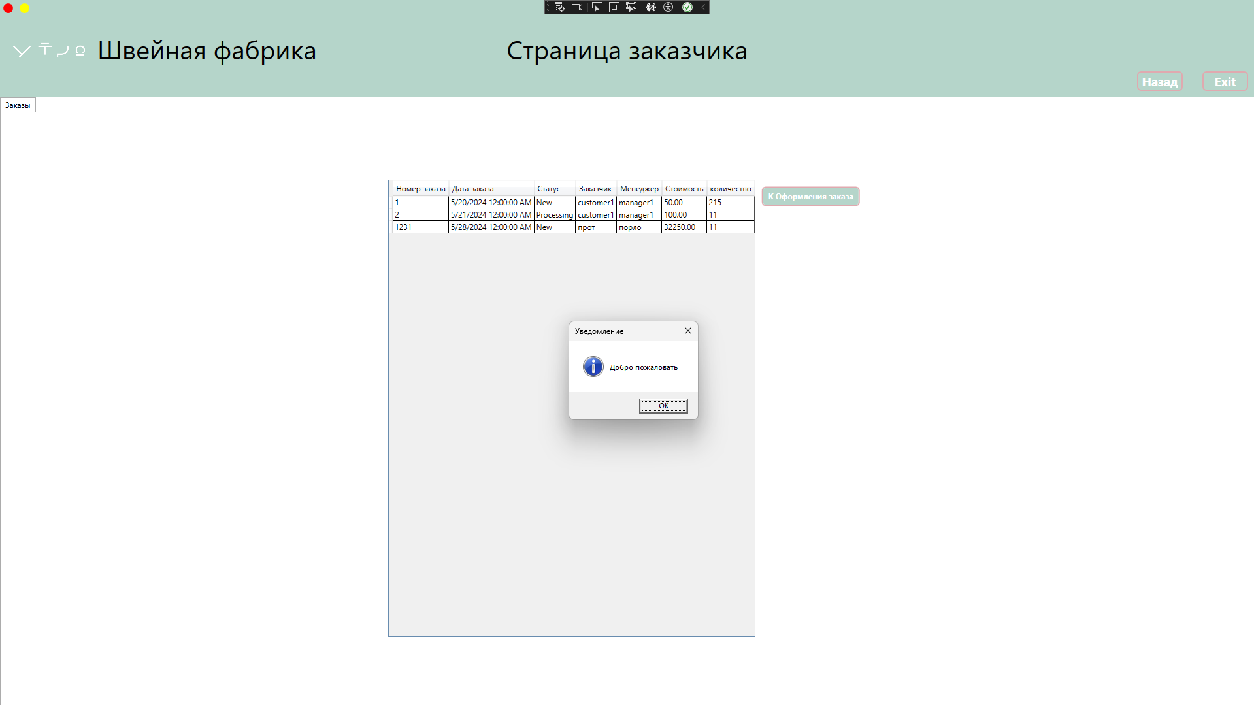
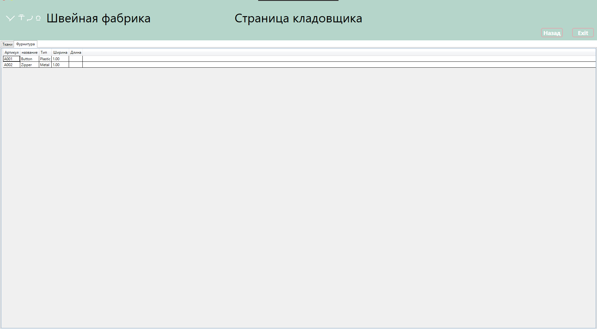
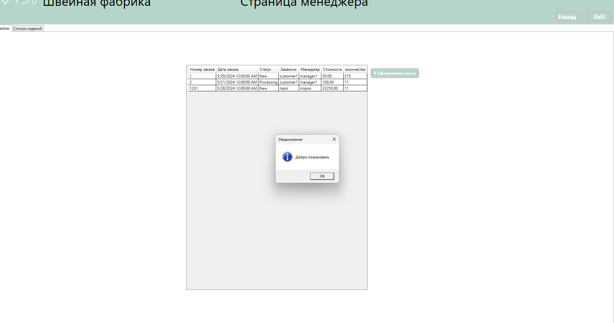
Авторизация
Рисунок 1 -Окно авторизации
Рисунок 2 – Уведомление об входе
И страница директора
Рисунок 3 – Уведомление об входе
И страница заказчика
Рисунок 4 - Уведомление об входе
И страница кладовщика
Рисунок 5 - Уведомление об входе
И страница менеджера

Slide 3
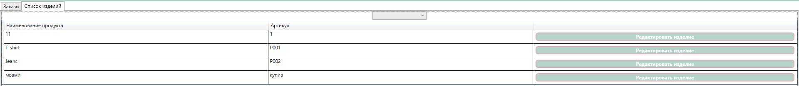
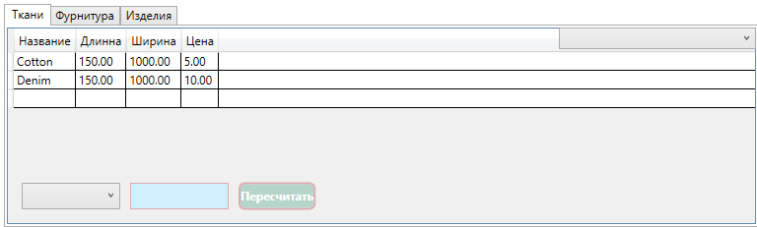
Немного функционала программы
Рисунок 6 - Список изделий
Рисунок 7 – Бухгалтерские материалы

Slide 4
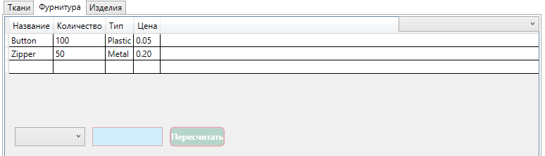
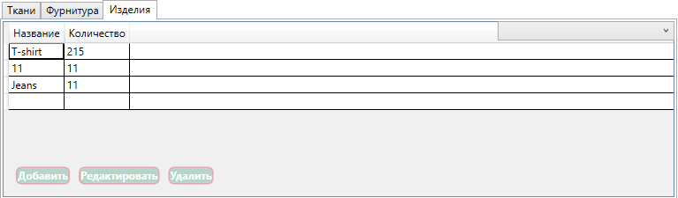
Немного функционала программы
Рисунок 8 – Бухгалтерские материалы
Рисунок 9 – Бухгалтерские материалы

Slide 5
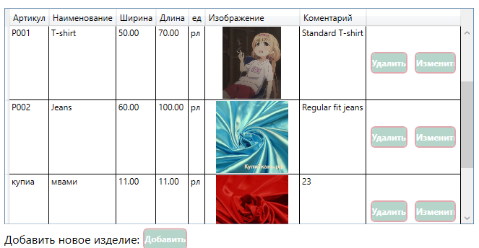
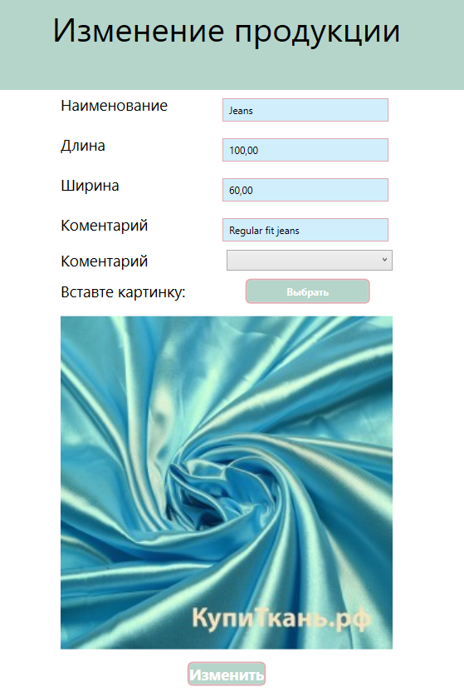
Немного функционала программы
Рисунок 10 - Список продукцией
Рисунок 11 – Изменение продукции

Slide 6
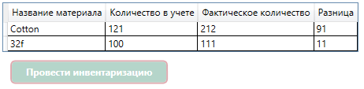
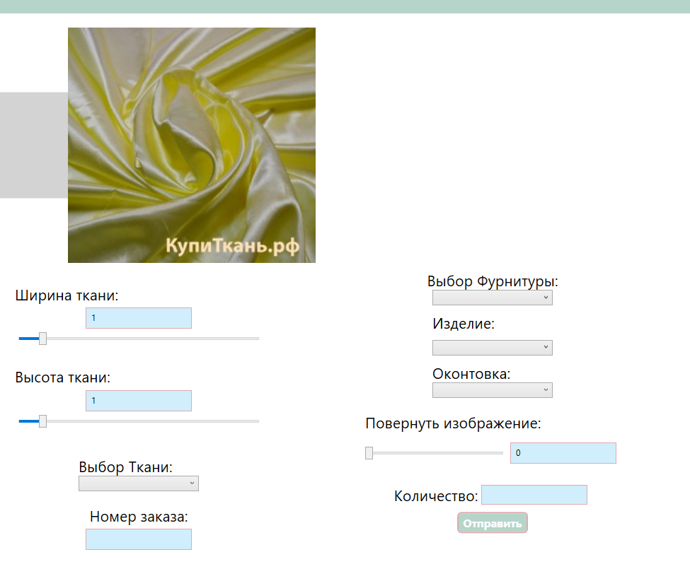
Немного функционала программы
Рисунок 12 - Инвентаризация
Рисунок 13 – Страница конструктора

Slide 7
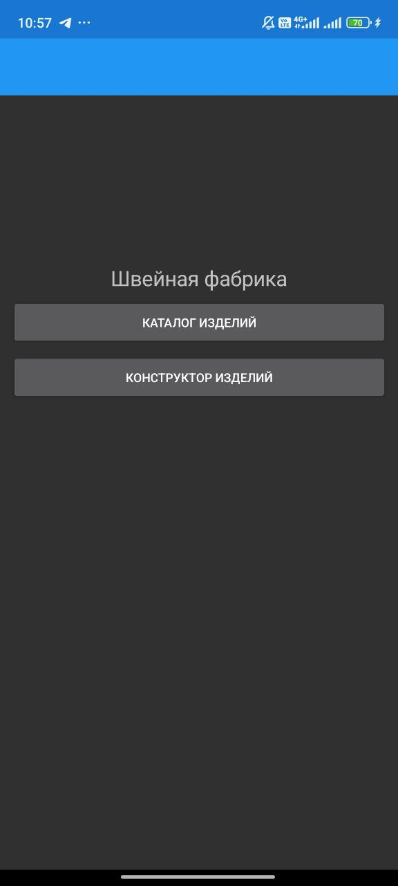
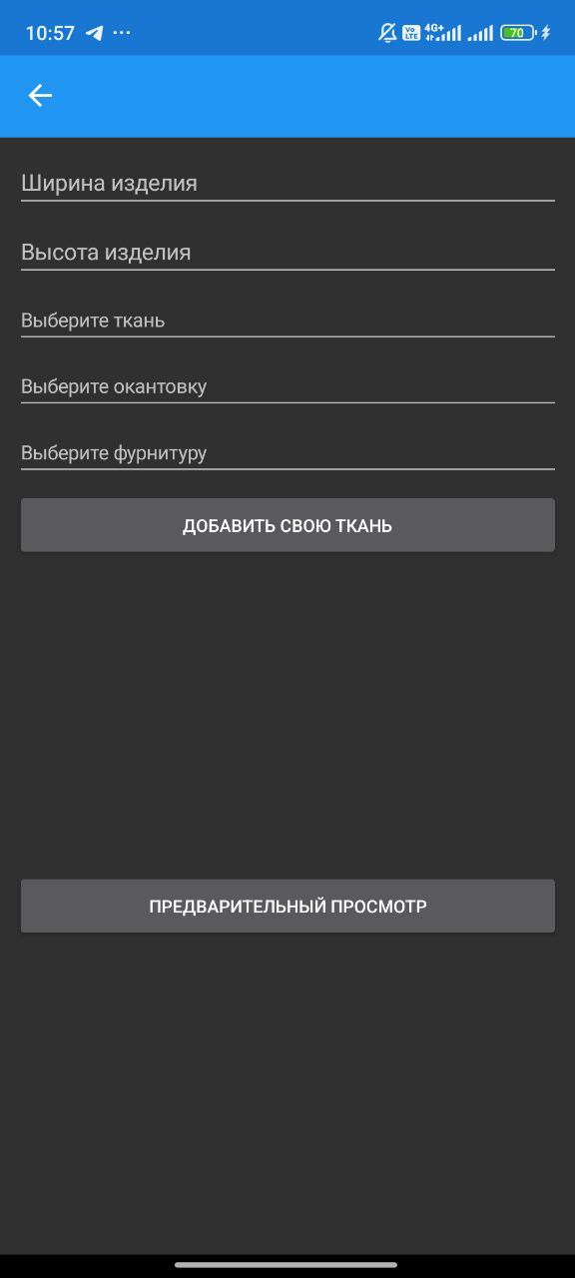
МобильноЕ приложение
Рисунок 14 – Главное окно
Рисунок 15 – Окно изделия

